Slide 1
Αλγόριθμοι Εξόρυξης Διαδικασιών στο Περιβάλλον Ανάπτυξης Spark
Βλάσης Πίτσιος – ΑΜ 220
Μεταπτυχιακό Πρόγραμμα Σπουδών
Ολοκληρωμένα Συστήματα Υλικού και Λογισμικού (ΟΣΥΛ)

Slide 2
Εισαγωγή
Τι είναι process mining (εξόρυξη διαδικασιών)?
Μέθοδος για την εξαγωγή μοντέλων από event logs που παράγονται από ένα σύστημα πληροφοριών.
Δεν υπάρχει αρχικό μοντέλο
Σκοπός
Η κατανόηση αλλά και η βελτίωση της απόδοσης των διαδικασιών μιας επιχείρησης.
Ανακάλυψη μη-επιθυμητών διαδικασιών που ακολουθούνται στην πραγματικότητα
Παραγωγή μοντέλων συμπεριφοράς (behavioral models) της λειτουργίας των επιχειρήσεων.
Παροχή απαραίτητων εργαλείων για την ανάλυση πραγματικών συμπεριφορών
Πρόταση λύσεων για την επίτευξη βέλτιστης λειτουργίας και αφαίρεση προβληματικών γεγονότων

Slide 3
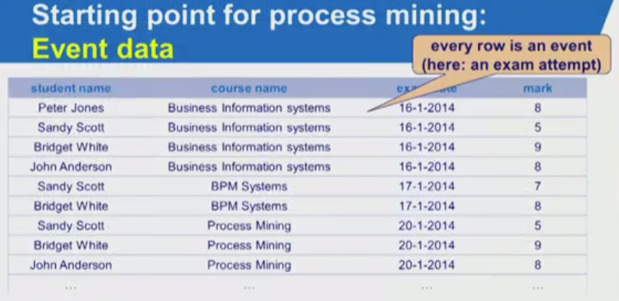
Δομή των event
Συγκεκριμένη δομή με σίγουρη ύπαρξη των ιδιοτήτων
caseId
activity name
Timestamp

Slide 4

Μοντέλα Διαδικασιών
Αποτέλεσμα του Process Mining
Petri Net, BPMN, UML
Petri Net
Μεγάλη γκάμα συμπεριφορών όπως ακολουθίες (sequences), παραλληλισμό (concurrency), επιλογές (choices) και επαναλήψεις (loops).
Αποτελείται από κύκλους (places/states p1 και p2) και τετράγωνα (μεταβάσεις t1) .
Ορίζεται σαν μια τριάδα (P, T, F) όπου P το σύνολο των places, T το σύνολο των transitions και F το σύνολο των ακμών.

Slide 5
Alpha Algorithm
Αλγόριθμος εύρεσης διαδικασιών
Διαβάζει event log
Παράγει ένα γράφημα (παράδειγμα Petri net)
Δεν εξετάζει συχνότητες των δεδομένων, αλλά ακολουθίες από events
Ψάχνει σχέσεις ταξινόμησης (footprint graph)
Direct succession (x>y) Υπάρχουν sub-traces …xy…. (παράδειγμα a>b , a>c , a>e )
Causality (x->y) Υπάρχουν sub-traces …xy…. Αλλά όχι …yx…. (παράδειγμα a->b, a->c, a->e)
Parallel (x||y) Υπάρχουν sub-traces …xy…. και …yx…. (παράδειγμα b||c , c||b)
Choice- exclusiveness (x#y) Δεν υπάρχουν sub-traces …xy…. ούτε και …yx…. (παράδειγμα a#d, b#e)

Slide 6
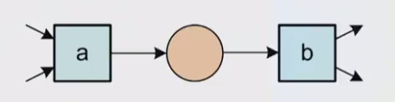
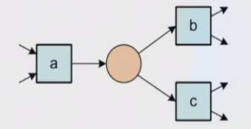
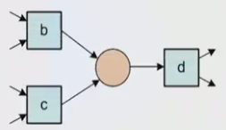
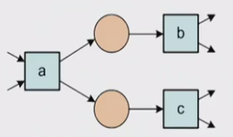
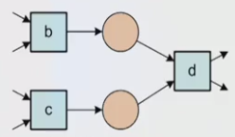
Alpha Algorithm – Δομικά Στοιχεία
Causality pattern (a->b)
XOR-split pattern (a->b , a->c , b#c)
Επιλογή μεταξύ b και c
XOR-join pattern (b->d , c->d , b#c)
AND-split pattern (a->b ,a->c , b||c)
AND-join pattern (b->d ,c->d , b||c)

Slide 7
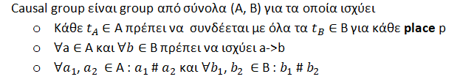
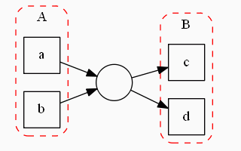
Alpha Algorithm – Βήματα (1)
Μοναδικά activities που υπάρχουν στο event log.
Όλα τα αρχικά activities που υπάρχουν στο event log, δηλαδή το πρώτο στοιχείο κάθε trace που ανήκει στο event log.
Όλα τα τελικά activities που υπάρχουν στο event log, δηλαδή το τελευταίο στοιχείο κάθε trace που ανήκει στο event log.
Κατασκευή footprint graph και εύρεση causal groups
a#b , c#d , a->c , a->d , b->c , b->d

Slide 8
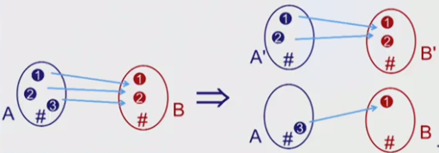
Alpha Algorithm – Βήματα (2)
Διαγραφή non-maximal causal groups από το βήμα 4
Εύρεση των places/states του Petri Net από τα causal groups. Πρσθήκη μιας αρχικής και μιας τελικής κατάστασης . Αποτελεί το σύνολο P της τριάδας (P, T, F) που περιγράφει το Petri Net
Εύρεση του flow relation του Petri Net (F από την τριάδα (P, T, F))
Kατασκευή του τελικού Petri Net το οποίο αποτελείται από μια τριάδα συνόλων (P, T, F).

Slide 9
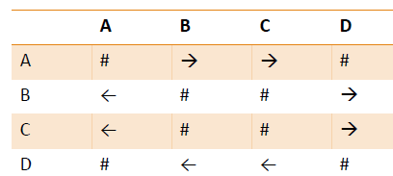

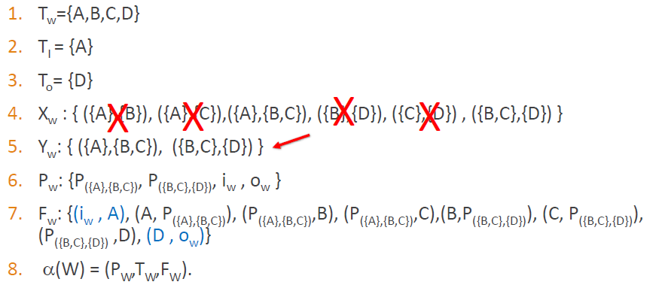
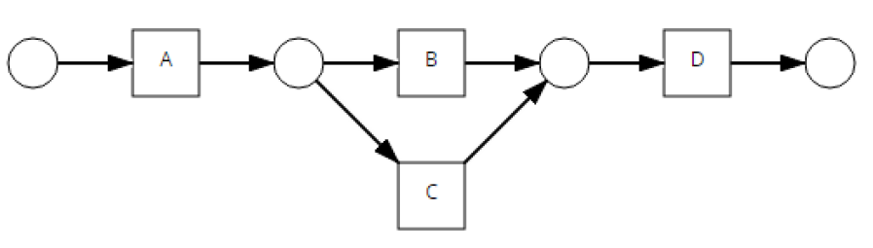
Alpha Algorithm – Παράδειγμα

Slide 10
Apache Spark Framework
Distributed computing platform
10 έως 100 φορές γρηρότερο από το Hadoop’s MapReduce
collections-based APIs παρόμοια με collections της Scala, της Java ή της Python
αποθήκευση μεγάλου όγκου δεδομένων στην κύρια μνήμη, πολύ μεγάλη αύξηση της απόδοσης
Δομές δεδομένων του Spark
resilient distributed dataset (RDD) , Dataset, Dataframe
Shared variables
broadcast variables και accumulators

Slide 11
Υλοποίηση του Alpha Algorithm (1)
2 εκδόσεις του Alpha Algorithm (Spark και non-Spark)
Παράμετροι
val logPath = "src/main/resources/data.csv" val numOfTraces = 3 val percentage : Float = 1 val readAll : Boolean = false val filtering : Boolean = true
Σχηματισμός traces στην μορφή Dataset[(String, List[String])] μόνο όσων είναι σε status Completed ταξινομημένα σύμφωνα με το starttime και ομαδοποιημένα σύμφωνα με το orderID.
Εύρεση των σχέσεων direct succession σύμφωνα με το notation
( AB, PairNotation(DIRECT, FOLLOW) ) => (A>B) ( AB, PairNotation(INVERSE, FOLLOW) ) => (B>A)
events (A,B,C,D,E) =>(ΑΑ, ΑΒ, ΑC, AD, BB, BC, BD, CC, CD, DD)

Slide 12


Υλοποίηση του Alpha Algorithm (2)
Εύρεση των σχέσεων
Υπολογισμός footprint graph
Εύρεση των Causal groups
Εύρεση όλων των μοναδικών events από κάθε πλευρά όλων των causal σχέσεων. {a,b} και {c,d}
Εύρεση όλων των δυνατών συνδυασμών για κάθε ένα από τα παραπάνω σύνολα List[{a,b} / {a} / {b}] και List[{c,d} / {c} / {d}]
Διαγραφή των συνόλων αυτών τα οποία έχουν έστω μια μη-NeverFollow σχέση
Σύνδεση όλων των συνόλων από τις δύο λιστές μόνο αν όλα τα στοιχεία των δύο λιστών είναι σε causal σχέση μεταξύ τους και σχηματισμός των causal groups
Χρήση broadcast μεταβλητών

Slide 13
Υλοποίηση του Alpha Algorithm (3)
Υπολογισμός μόνο των maximal causal groups
Χρήση των accumulators και των broadcast variables του Spark
Εύρεση των states/places. Μετατροπή από maximal causal groups
Κλάση State η οποία διαθέτει δύο παραμέτρους (είσοδοι/έξοδοι)
Υπολογισμός των τόξων (arcs) με κλάση Edge που διαθέτει boolean flag
Direct == true -> (event, State)
Inverse == false -> (State, event)

Slide 14
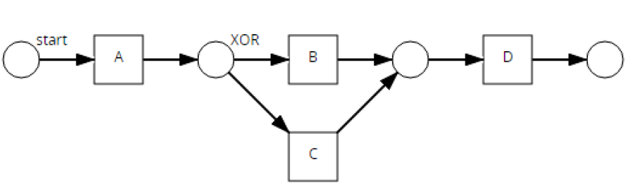
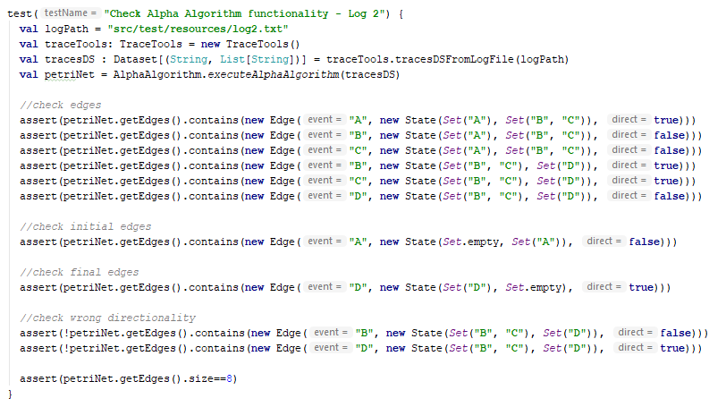
Επιβεβαίωση Ορθής Λειτουργίας
συνολικά 34 unit tests (end to end και για κάθε κλάση) Για end-2-end χρήση 5 παραδειγμάτων που υπάρχει γνώση του παραγόμενου Petri Net

Slide 15
Εκτέλεση Αλγορίθμου – Μετρήσεις (1)
Databricks. Προσφέρει διαχείριση cluster και εκτέλεση κώδικα με notebooks
2 notebooks (Spark και non-Spark version του Alpha Algorithm)
Μετρήσεις
Εκτέλεση non-Spark έκδοσης του Alpha Algorithm στο Databricks Community Edition (1 driver χωρίς κανένα node-worker).
Εκτέλεση της Spark έκδοσης του Alpha Algorithm στο Databricks Community Edition (1 driver χωρίς κανένα node-worker).
Εκτέλεση της Spark έκδοσης του Alpha Algorithm στο Databricks με 1 driver και 2 worker-nodes.
Εκτέλεση της Spark έκδοσης του Alpha Algorithm στο Databricks με 1 driver και 4 worker-nodes.

Slide 16
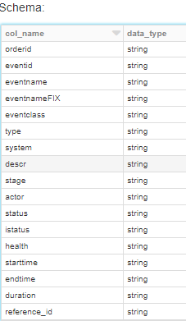
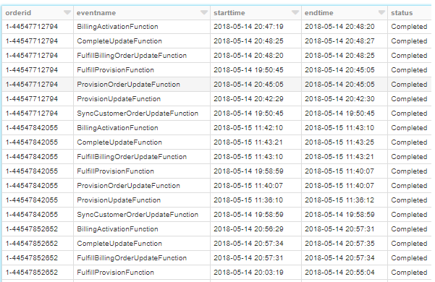
Dataset
Input dataset: event log των 400mb με 36100 traces

Slide 17
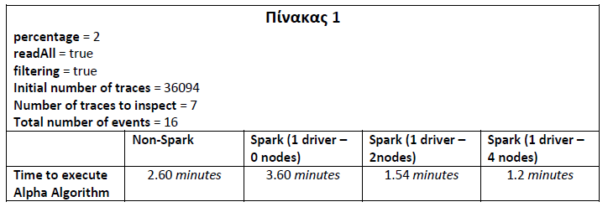
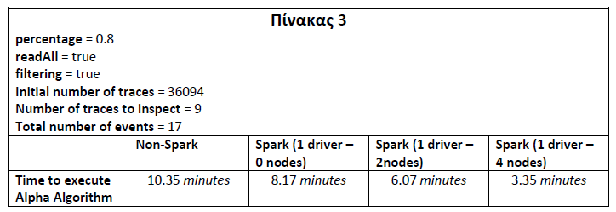
Εκτέλεση Αλγορίθμου – Μετρήσεις (1)

Slide 18
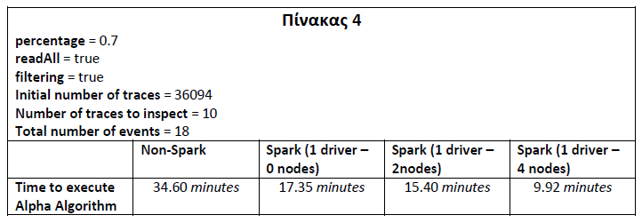
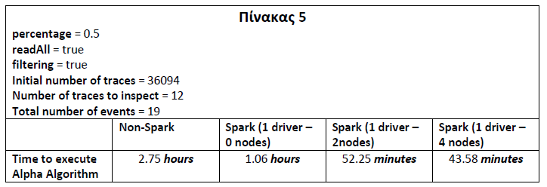
Εκτέλεση Αλγορίθμου – Μετρήσεις (2)

Slide 19
Συμπεράσματα
Spark έκδοση του Alpha Algorithm γρηγορότερη από την non-Spark έκδοση (μεγαλύτερη διαφορά 2.75 ώρες έναντι 44 λεπτών)
Εκτός από τον πίνακα 1. Non-Spark έκδοση γρηγορότερη από Spark έκδοση για cluster με κανένα node.
Λόγοι
το Databricks Community Edition παρέχει cluster μόνο με ένα driver node (χωρίς workers)
Τα δεδομένα αποθηκεύονται στην μνήμη RAM του συστήματος
Χρόνος για το setup της εκτέλεσης ενός Spark προγράμματος
Serialization / deserialization δεδομένων

Slide 20
Ευχαριστίες
κ. Ζαρολιάγκης
κ. Σιούτας
κ. Τζήμας
κ. Βιέννας

